Slide 1
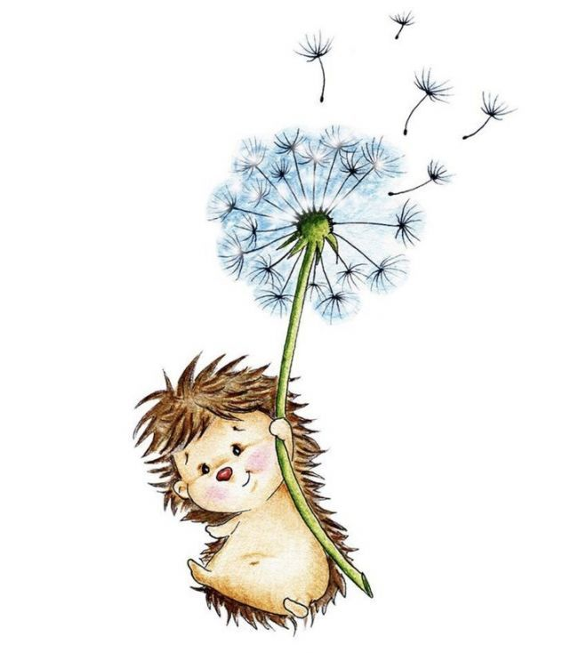
Дыхательная гимнастика для детей
ГБОУ Школа № 709 Дошкольное отделение № 5
учитель-логопед
Бахтина Юлия Олеговна
Москва 2020

Slide 2
Видео «Дыхательная гимнастика для детей»

